Slide 1

个人
介绍
李新
职称：浙江海洋大学特聘教授
研究方向：陆地，海洋无线信道测量与数学建模

Slide 2
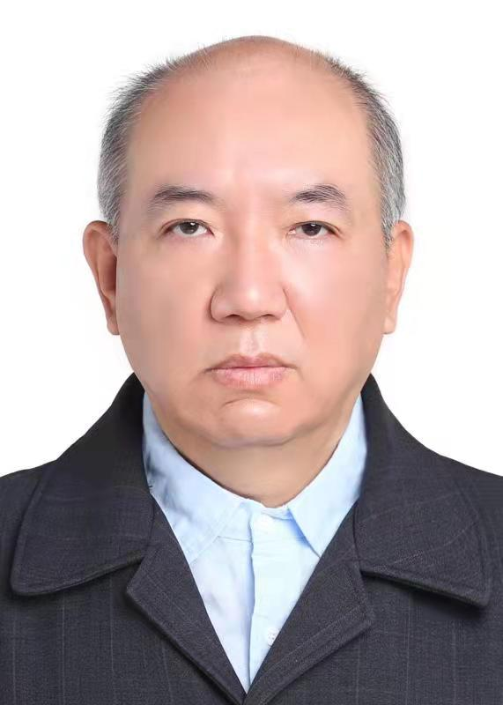
基本信息
姓名：李新
毕业学校：挪威科技大学
职称：特聘教授

Slide 3
◆ 1984年毕业于廊坊师范专科学校（现更名为：廊坊师范学院）
◆ 2020年获挪威科技大学哲学博士
教育与工作经历
◆ 2021年11月至今：浙江海洋大学，海洋通信实验室，特聘教授
曾任中国地质矿产经济研究中心（现更名为：中国自然资源经济研究院）见习研究员和助理研究员，加拿大国家通信研究中心(CRC Canada)研究工程师，塞浦路斯大学访问学者以及挪威科技大学研究员。

Slide 4
THANKS
谢谢关注

